Slide 1
备份策略的内容
数据类型 文件、操作系统、数据库、日志
备份介质 磁盘、磁带、备份服务器
备份类型 全量备份、增量备份、差量备份
数据保留时间 一周、一个月、一年
备份周期 每天备份，每周备份
备份窗口 备份时间范围

Slide 2
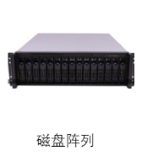

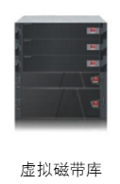
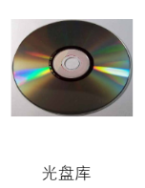
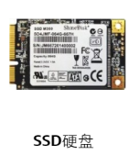
备份策略点——备份介质

Slide 3
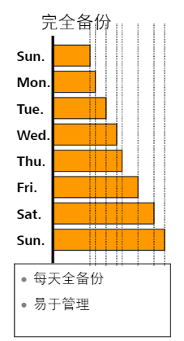
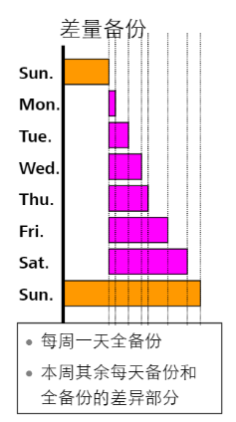
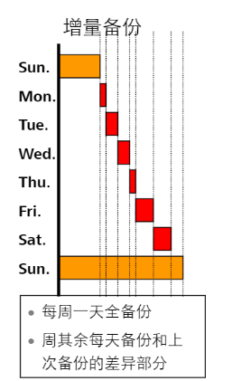
备份测量点——备份类型

Slide 4
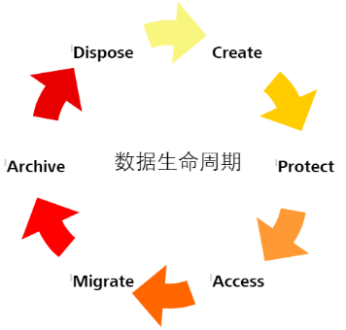
备份策略点——备份数据保留周期

Slide 5
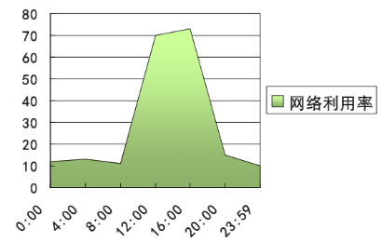
备份策略点——备份窗口
一般夜间的网络利用率低，根据备份数据所需时间选择夜间的某个时段进行数据备份，尽量降低对服务的影响

Slide 6
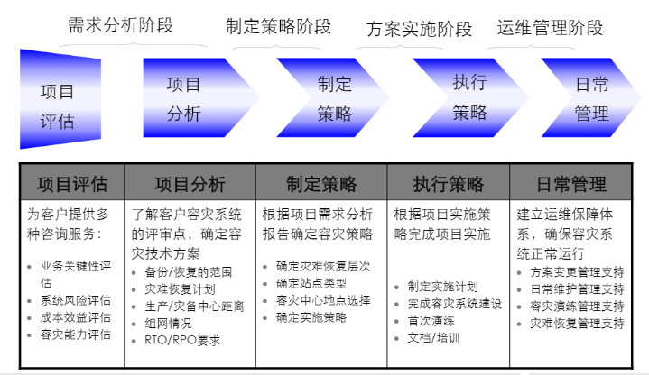
容灾系统建设流程

Slide 7
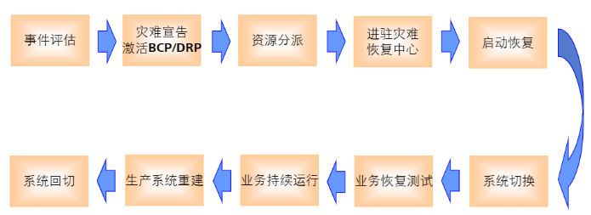
容灾系统恢复流程

Slide 8
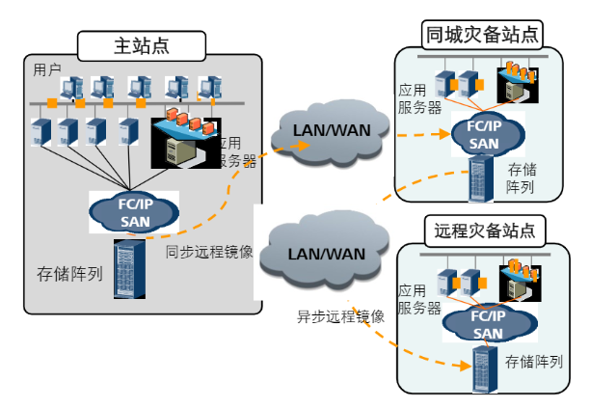
两地三中心容灾

Slide 9
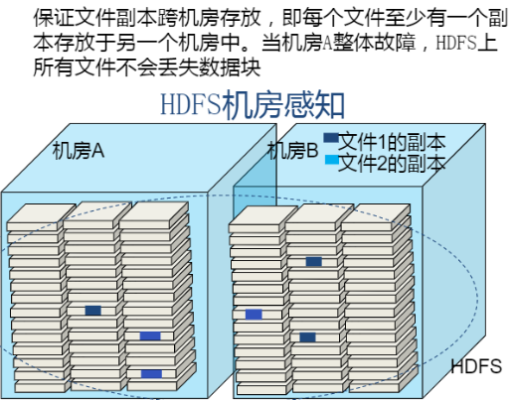
跨机房数据可靠性

Slide 10
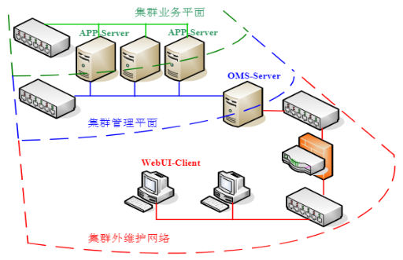
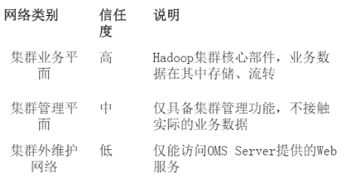
管理与业务双平面组网，安全可靠
网络平面隔离，避免管理与业务带宽抢占，相互干扰
管理平面、业务平面、对外维护网络，三网相互隔离，安全可靠，SLA有保障
避免业务平面的高负载阻塞集群管理通道
组织外部攻击者通过管理通道入侵实际业务数据

Slide 11
华为HiSec安全解决方案
防火墙机应用安全网关
DDoS攻击防御
大数据分析及APT防御
安全管理

Slide 12
网络安全——DDoS攻击防御
荷兰老牌数据中心Serverius 服务于全球2000多家企业客户。从2013年起，Serverius 运营数据下滑明显。Serverius对其运营现状和网络安全事件的分析，发现流失的客户100%都是因为遇到过网络攻击事件对服务不满而引起的，比如一个年销售额超百万欧元的多年老用户，在一个月内频繁遭受多次DDoS攻击，导致业务损失巨大，最终终止了与Serverius的合作。
当下日益严重的DDoS攻击对数据中心造成了严重的威胁。

Slide 13
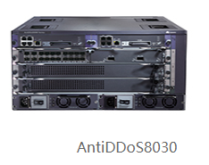
网络安全——DDoS攻击防御
AntiDDoS8000系列DDoS防御系统
面向运营商、大型企业、数据中心和大型ICP服务商的基础设施与在线业务系统，提供专业级DDoS防御方案，可实现T级防护性能、秒级攻击响应速度和超百种攻击的全面防御，保护业务永续。

Slide 14
网络安全——DDoS攻击防御
2016年，Serverius成功部署华为Anti-DDoS方案。经过一年多的运营实践，其数据中心处理安全突发事件的时间大大缩减。数据防护报表显示，一年中华为Anti-DDoS方案成功防御DDoS攻击超过4万次，峰值防护攻击流量超过200Gbps，更重要的是，帮助Serverius实现了用户规模和收益的双增长，大大超过了Serverius的预期。

Slide 15
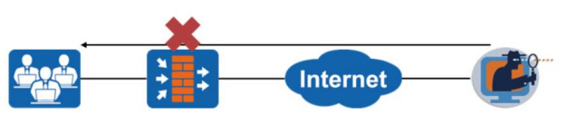
网络安全——防火墙
防火墙将内部网络和公共访问网络隔离，指定相关规则过滤数据包，最大限度地阻止网络中的黑客来访问内部网络。

Slide 16
网络安全——防火墙
华为USG6000系列下一代防火墙在性能和安全能力方面表现优异，同时有效保障了可靠性、扩展性和易管理要求
例：华为根据深圳广电不同业务场景的性能要求，通过USG6650+USG6680相结合的解决方案，在互联网边界和办公网边界采用USG6650提供20G防护，在业务网边界用USG6680提供40G防护，为每一个业务系统和办公系统提供边界隔离与防护。同时全网设备通过管理中心统一调度管理和报表展现，整网方案为深圳广电构建了一套简洁高效的安全防护体系。

Slide 17
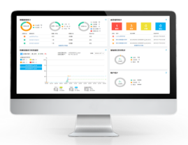
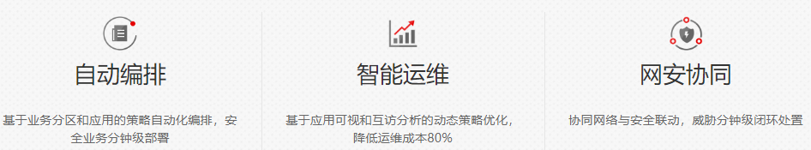
网络安全——SecoManager安全控制器
SecoManager实现对全网安全策略集中管理和安全业务编排，快速部署安全业务。通过用户业务分区和应用的业务编排，自动完成安全策略的生成与部署，实现安全业务分钟级部署，有效降低安全运维成本。

